Slide 1
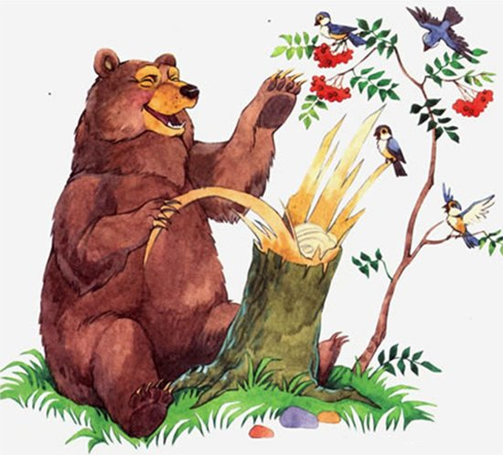
Интегрированное занятие в подготовительной к школе группе на тему: «Пересказ рассказа В. Бианки «Музыкант».
Выполнили воспитатели:
Селина Е.А.
Печникова Н.Н.
п. Тазовский 2021 год

Slide 2
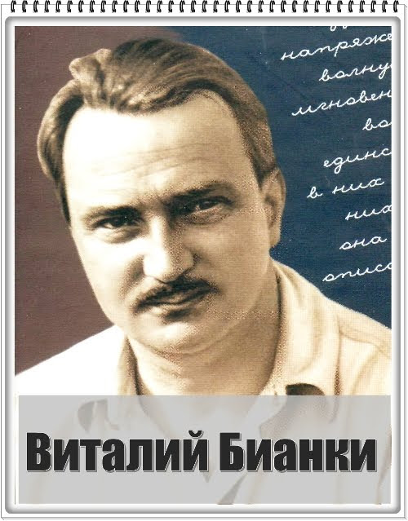
По профессии В. В. Бианки – потомственный биолог, т. е. его отец тоже был биологом. Биолог – это человек, который занимается изучением природы. В. В. Бианки родился в 1894 году. С детства мальчик постоянно был в окружении природы. Его отец часто брал его с собой в походы. Автор с самого детства не только, наблюдал, но и записывал все, что наблюдал. Из этих записей он потом брал материал для своих произведений. В своих произведениях Виталий Бианки не устаёт удивляться окружающему миру, его красоте и многообразию, с большой любовью пишет о животных, птицах. Эту любовь мы видим уже в самих названиях произведений.

Slide 3
Ребята, а какие вы читали рассказы и сказки В. Бианки?

Slide 4
Сегодня мы с вами будем читать о животном, а о каком, вы узнаете, отгадав загадку.
Летом ходит без дороги
Возле сосен и берёз,
А зимой он спит в берлоге,
От мороза прячет нос. (Медведь)
Это произведение написал Виталий Валентинович Бианки. Называется оно «Музыкант» В произведении В. Бианки «Музыкант» вам встретятся слова, значение которых необходимо уточнить.
Медвежатник – охотник на медведей.
Завалинка – невысокая земляная насыпь вдоль наружных стен избы.
Опушка – край леса.

Slide 5
Послушай рассказ внимательно постарайся запомнить.

Slide 6
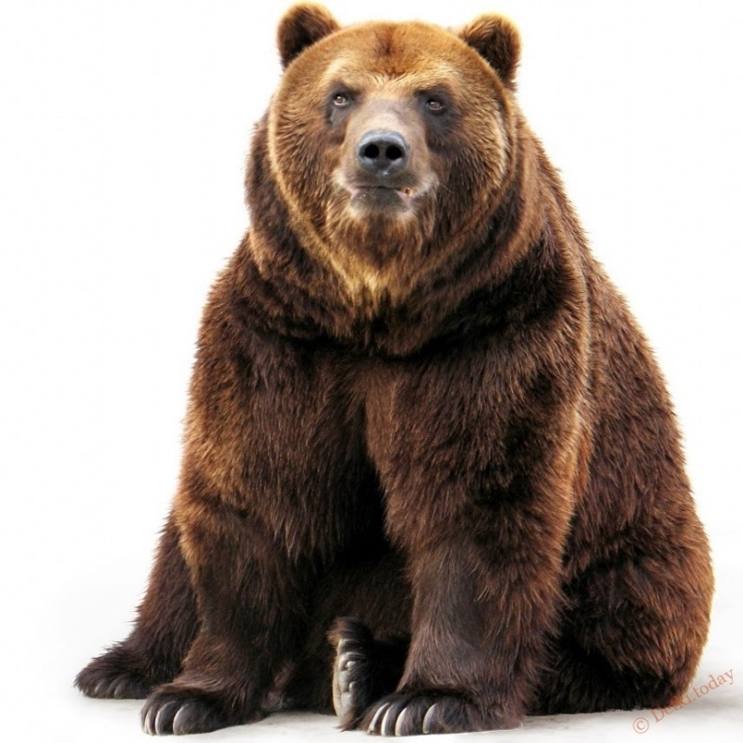
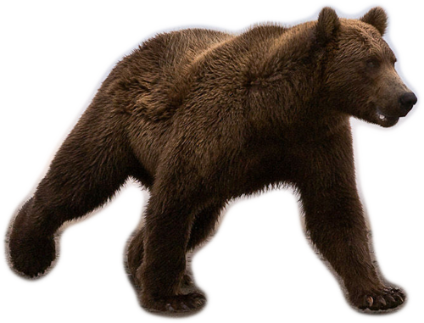
Физминутка.
Идёт медведь, шумит в кустах,
Спускается в овраг,
На двух руках, на двух ногах,
Мы тоже можем так.
В лесу пастух трубит в рожок,
Пугается русак,
Сейчас он сделает прыжок,
Мы тоже можем так.

Slide 7
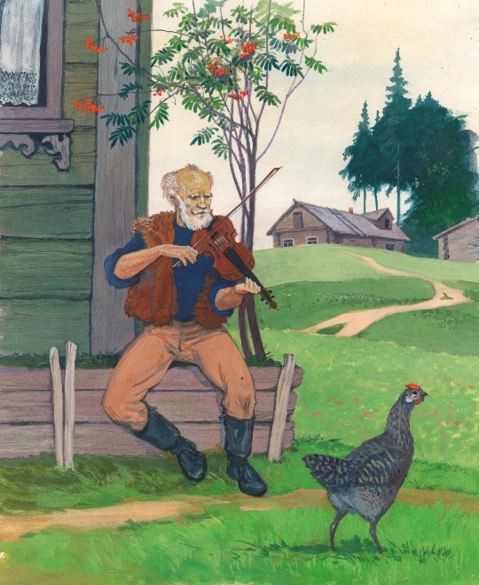
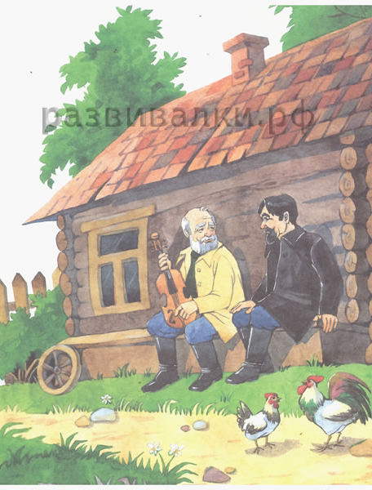
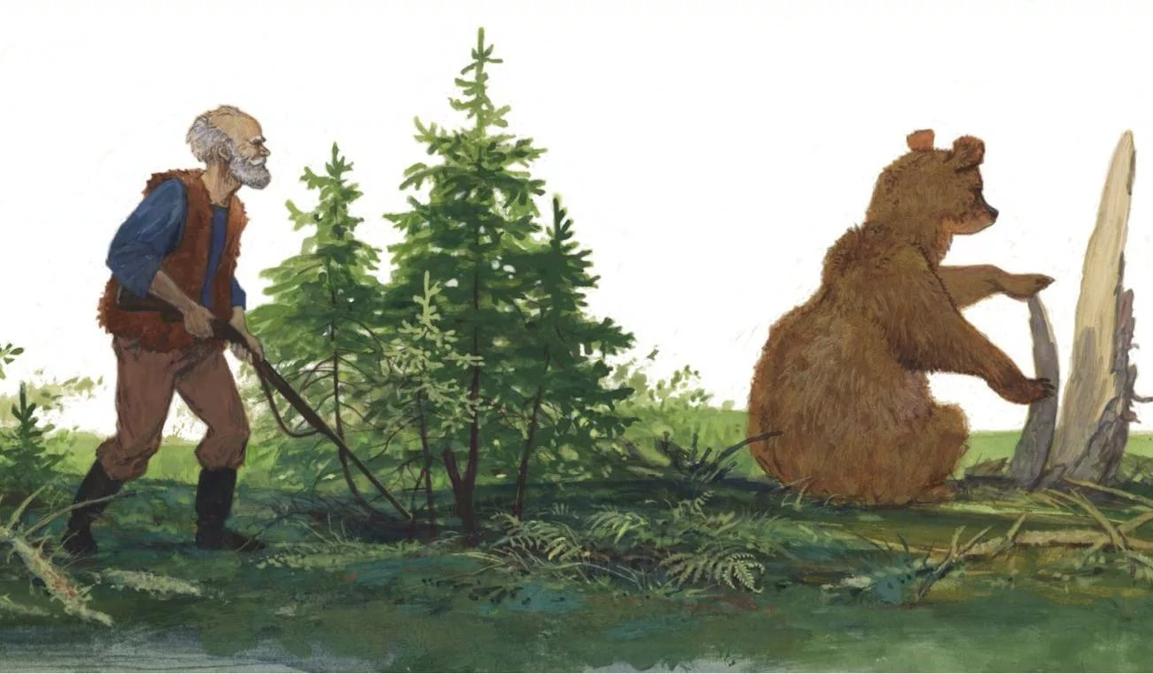
Беседа по – прочитанному.
Произведение какого жанра вам прочитали? (это рассказ. Это небольшое по объёму произведение. В нём мало действующих лиц, рассказывается об одном случае из жизни старика.)
Кого автор называет музыкантом? (автор называет музыкантом старика и медведя. Они оба любили музыку и играли каждый на своём инструменте).
Кто же является главным действующим лицом из этих двух музыкантов? (главное действующее лицо – старик – охотник. С ним связаны все события рассказа).
И с ним связана основная мысль рассказа. Как вы думаете, в чём она заключается?
Природа разнообразна и удивительна. В ней много тайн и чудес. Задача человека – беречь природу, не губить её понапрасну. Сделать так, чтобы природа не страдала от рук человека. Даже необдуманно и без необходимости сорванный цветок на лесной поляне – это травма для природы.
Предлагаю сейчас пересказать рассказ «Музыкант»

Slide 8
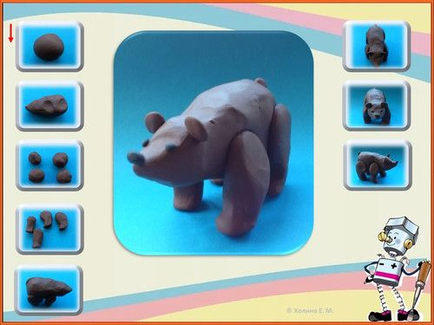
Предлагаю слепить медведя из пластилина

